Slide 1

שיעור עברית לכיתה ד
נושא השיעור: ירושלים על כנפי השיר והדמיון
עם המורה: חנה אבוחצירא
נא הצטיידו בציוד כתיבה ובמחברת עברית
Notes:
התלמידים יצטיידו במכשירי כתיבה ובמחברת.

Slide 2
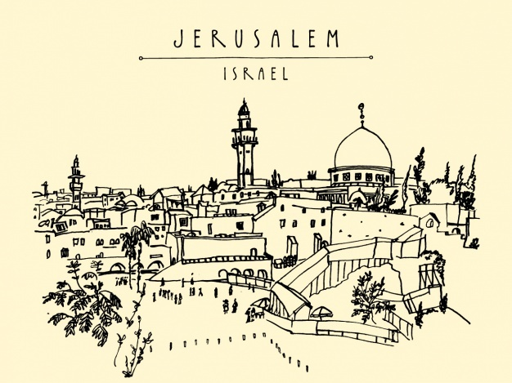
ירושלים על כְּנַף הדִמְיוֹן
נפליג בדמיון בעקבות שיר על ירושלים
ונצייר תמונה בשלבים

Slide 3

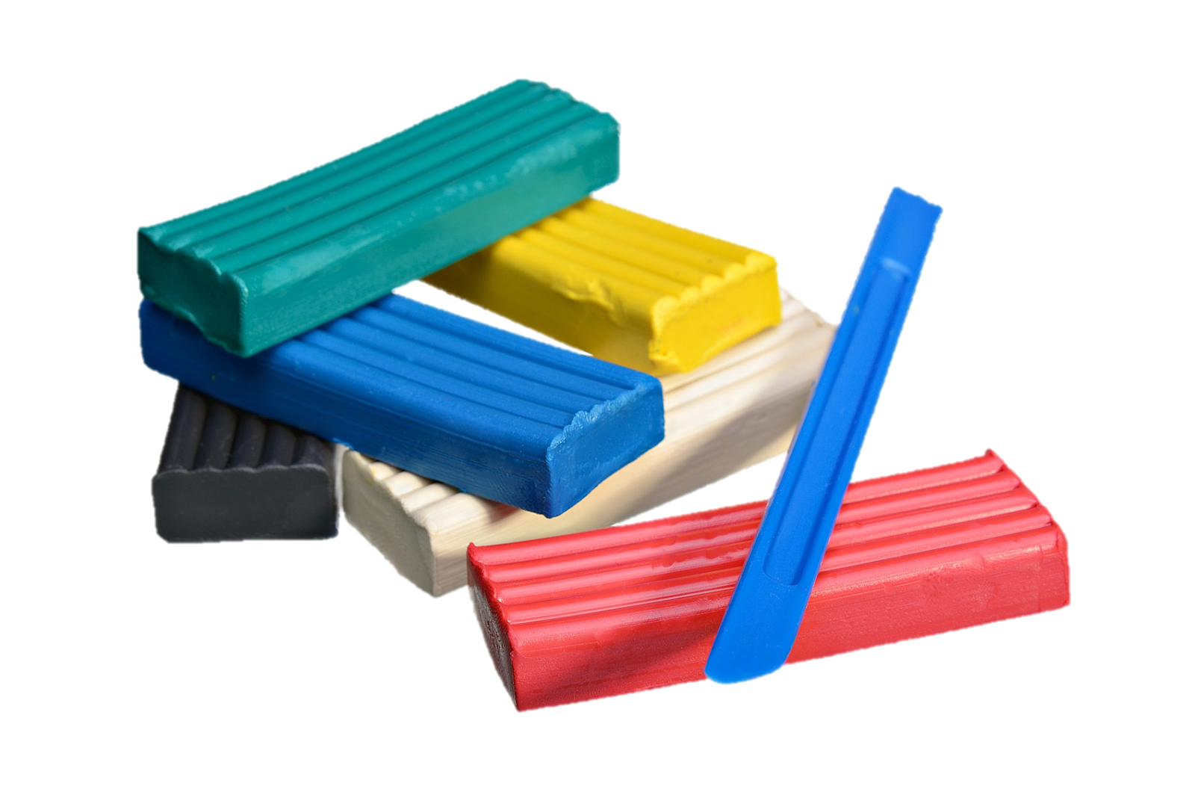


מה להביא לשיעור?

Slide 4


מתחילים בכיף - מה אתם רואים?
לפניכם חלק מִתמונה.
התבוננו היטב ונסו לשער מהי התמונה השלמה שאליה קשור חלק זה?
Notes:
הצעות: משחק, חידה, הדגמה, סימולציה, דוגמה, טענה, משפט אמת משפט שקר, ועוד.
דוגמה לחידה:
תמונה של דמות או חפץ הקשורה לנושא. הקשר לנושא יתגלה במהלך השיעור.
מה הקשר בין………….

Slide 5
מה אנחנו כבר יודעים?
איזה מקום מוכָּר מוצג בסמל?
אילו פרטים נוספים מוצגים בסמל?
איזה מֶסֶר מעביר הסמל?

Slide 6
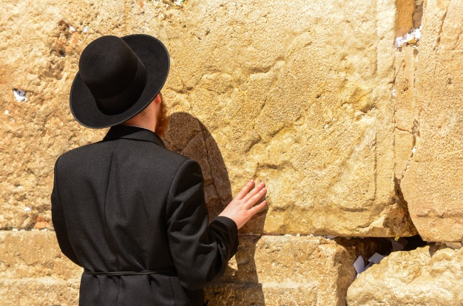
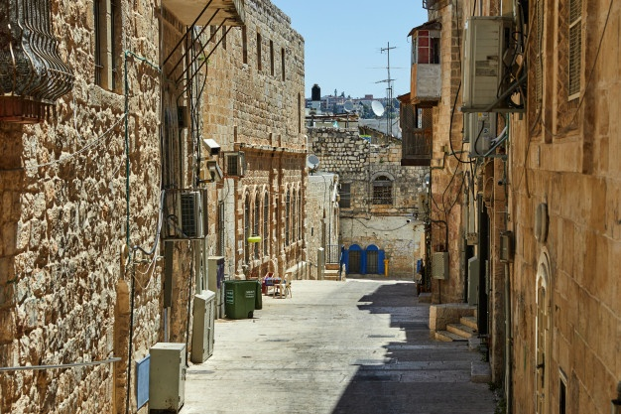
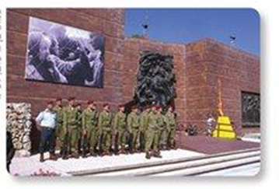
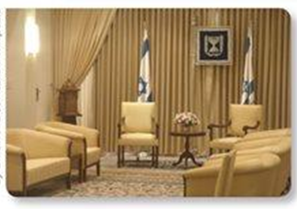
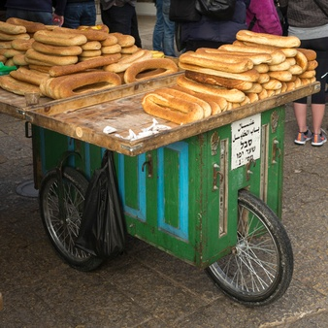
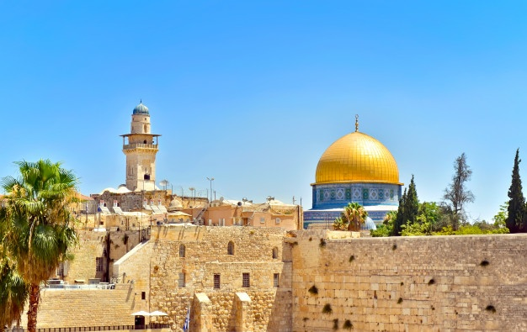
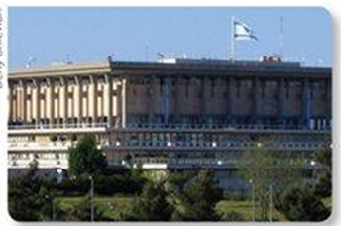
אילו מקומות ופרטים הקשורים לירושלים אפשר לזהות בתמונות?

Slide 7
דמיינו את עצמכם פוסעים בעיר ירושלים.
כתבו על דף את המילה "ירושלים".
הוסיפו חיצים מן המילה, וכתבו לצד כל חץ מה ידוע לכם על ירושלים, אילו תחושות מעוררת בכם המילה ואילו מקומות בירושלים אתם מכירים.
מה אנחנו כבר יודעים?
"ירושלים"

Slide 8
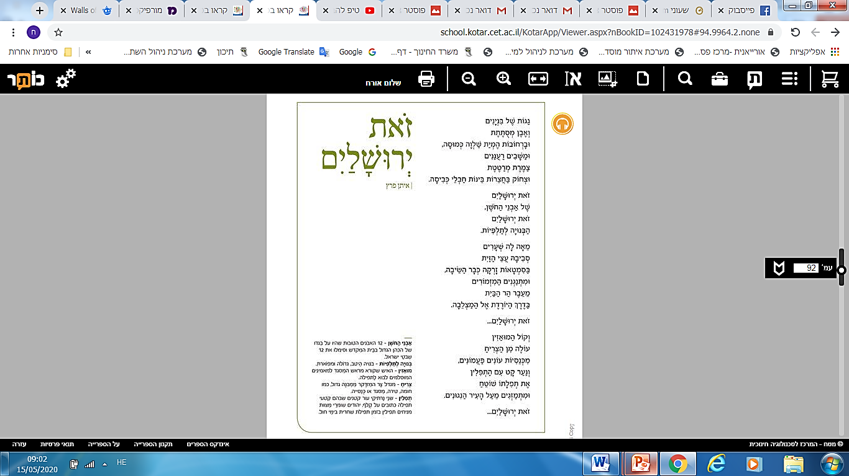
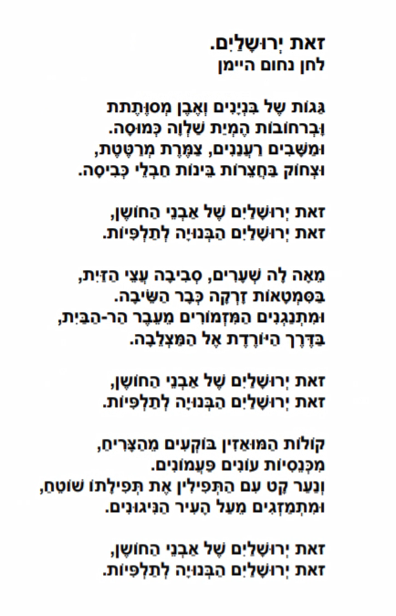
עכשיו לומדים
נקרא יחד ובקול את השיר על ירושלים.
נשים לב למראות ולקולות העולים מתוך השיר, ונדמיין איך הם נראים ונשמעים.

Slide 9
עכשיו לומדים
נקרא יחד ובקול את השיר על ירושלים.
נשים לב למראות ולקולות העולים מתוך השיר, ונדמיין איך הם נראים ונשמעים.

Slide 10
מַרְאוֹת וקולות של רחובות העיר
מה מתארים הבתים בשיר?
מַרְאוֹת וקולות של מקומות מיוחדים בירושלים העתיקה
מַרְאוֹת וקולות של דמויות מיוחדות
ומקומות קדושים

Slide 11
"זאת ירושלים". המשורר מתאר מהי ירושלים בשבילו.
לאורך השיר יש ביטוי למראות ולקולות שונים שמאפיינים בעיניו את העיר ירושלים והופכים אותה למקום מיוחד במינו.
למשל:
"הר הבית" – מראות בירושלים
"פעמונים" – קולות הקשורים לירושלים
1. זהו בשיר מילים נוספות המביעות קולות וכתבו אותן בצבע אחד. זהו גם מילים המביעות מַרְאוֹת, אותן כתבו בצבע אחר.
2. בחרו 2 מילים חדשות לכם. נסו לשער מה פירוש המילים, וכתבו את השערתכם. כדאי לבדוק זאת במילון.
בעקבות מַרְאוֹת וקולות בשיר

Slide 12
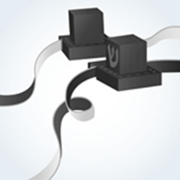
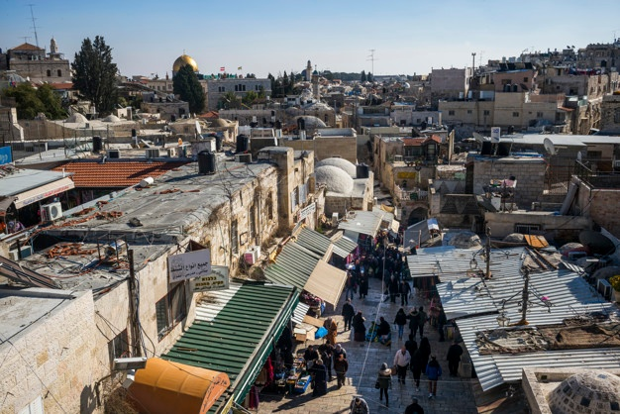
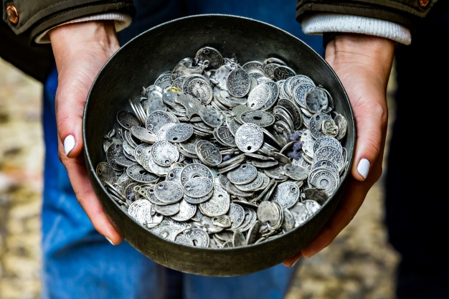
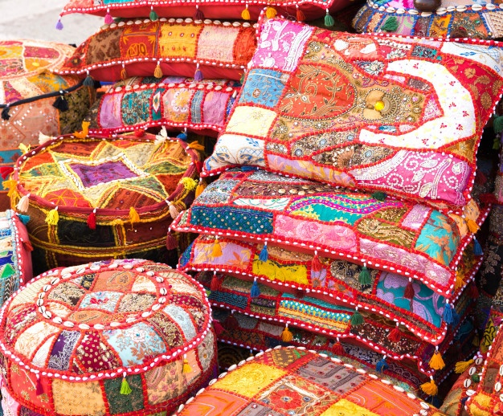
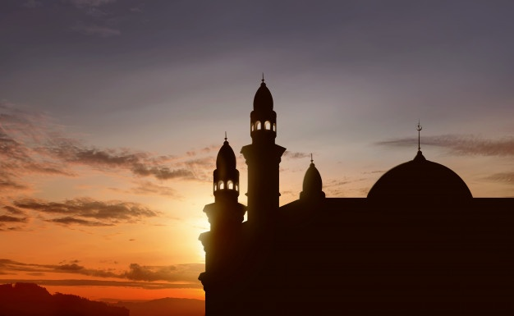
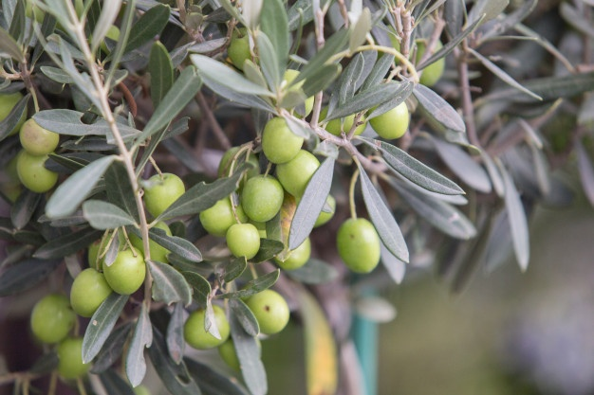
בעקבות מַרְאוֹת וקולות בשיר
מַרְאוֹת וקולות בעיר ירושלים

Slide 13
התאימו בין מילים לפירושן
האדם שקורא למתפללים להגיע לתפילה במסגד
החלק הגבוה של העץ
צליל שקט
מתחברים יחד
12 האבנים הטובות שהיו על בגדי הכהן הגדול וסמלו את 12 שבטי ישראל
חפץ עשוי מעור המשמש לקיום מצוות התפילה
רועדת
בנויה בצורה חזקה
החלק הגבוה במסגד

Slide 14
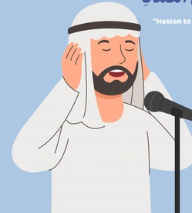



מתאימים בין מילים לפירושן
האדם שקורא למתפללים המוסלמים להגיע לתפילה במסגד
צמרת רועדת
מתחברים יחד
צליל שקט
תשמיש קדושה המשמש לתפילה, בתוכו פרשיות מן התורה הכתובות על גבי קלף
12 האבנים הטובות שהיו על בגדי הכהן הגדול וסמלו את 12 שבטי ישראל
בנויה היטב
ממגדל צר וגבוה
Notes:
נדרש עיצוב מחדש . כל התמונות לקוחות מאתרים ללא זכויות יוצרים

Slide 15
"זאת ירושלים"
"זאת ירושלים".
המשורר מתאר בבתים השונים את ירושלים.
נקרא שוב את השיר.
תוך כדי קריאה נדמיין את המראות והקולות בירושלים, כפי שתיאר המשורר.

Slide 16
בירושלים חיים יחד אנשים שמאמינים בדתות שונות.
מוסלמים
נוצרים
יהודים
מצאו בשיר ביטוי לכך.
על כנף הדמיון
דמיינו איזו אווירה עולה מתוך הבית הזה, שבו מתוארים קולות משותפים לדתות שונות?
לְמָה מקווה המשורר?

Slide 17
לְמה מקווה המשורר?
סובלנות
חיים משותפים בירושלים
שלום

Slide 18
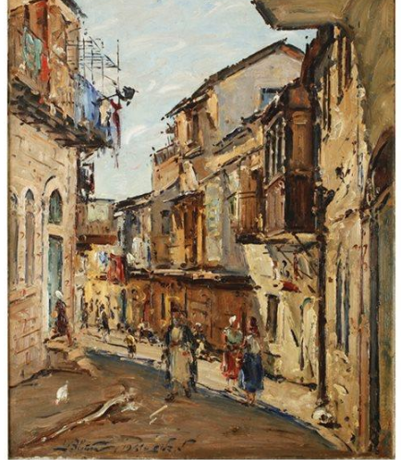
מסיימים ומסכמים
הפלגנו על כנפי הדמיון יחד עם השיר "זאת ירושלים".
הבנו אילו קולות ומראות עולים מתוך השיר ומהי ירושלים עבור המחבר.
הבנו משמעות של תיאורים בשיר ודמיינו את הקולות ואת התמונות שעולות מתוכו.
הבנו גם ששיר מעורר בנו יכולת לדמיין את התמונות וכך גם להבין בצורה טובה יותר את המסרים שבו.

Slide 19
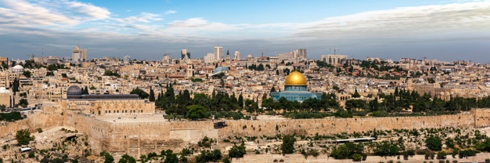
משימה
ירושלים הנראית בדמיוננו
"זאת ירושלים" - המשורר מתאר בשיר מהי ירושלים בשבילו.
נסו לדמיין את הקולות ואת התמונות שעולות מתוך השיר שהוא כתב.
בחרו תיאורים שונים שעולים מתוך השיר והביעו אותם בציור משלכם.

